Slide 2
Тема классного часа: «Правила дорожного движения – знай и соблюдай»

Slide 3
Отгадайте загадки:
Не живая, а ведет, Неподвижна, а идет.

Slide 4
Не живая, а ведет, Неподвижна, а идет.

Slide 5
В два ряда дома стоят Девять, двадцать, сто подряд. И квадратными глазами Друг на друга глядят.

Slide 6
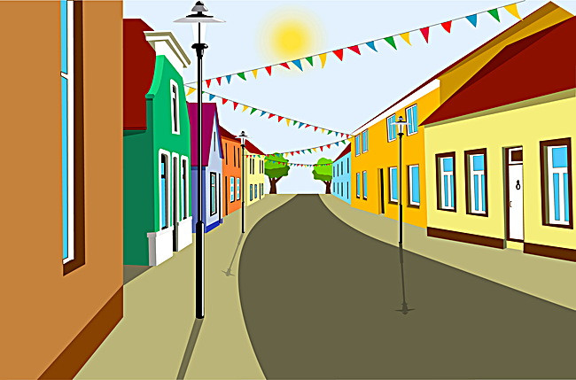
В два ряда дома стоят Девять, двадцать, сто подряд. И квадратными глазами Друг на друга глядят.

Slide 7
Как зовутся те дорожки, По которым ходят ножки. Различать учись их точно, Не лети, как на пожар. Пешеходный дорожки – Это только … ?

Slide 8
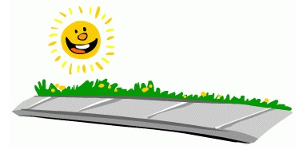
Как зовутся те дорожки, По которым ходят ножки. Различать учись их точно, Не лети, как на пожар. Пешеходный дорожки – Это только … ?

Slide 9
Три разноцветных круга
Мигают друг за другом.
Светятся, моргают –
Людям помогают.

Slide 10
Три разноцветных круга
Мигают друг за другом.
Светятся, моргают –
Людям помогают.

Slide 11
Этот конь не ест овса,
Вместо ног — два колеса.
Сядь верхом и мчись на нём,
Только лучше правь рулём.

Slide 12
Этот конь не ест овса,
Вместо ног — два колеса.
Сядь верхом и мчись на нём,
Только лучше правь рулём.

Slide 13
Дом по улице идёт, на работу всех везёт, Не на курьих тонких ножках, А в резиновых сапожках.

Slide 14
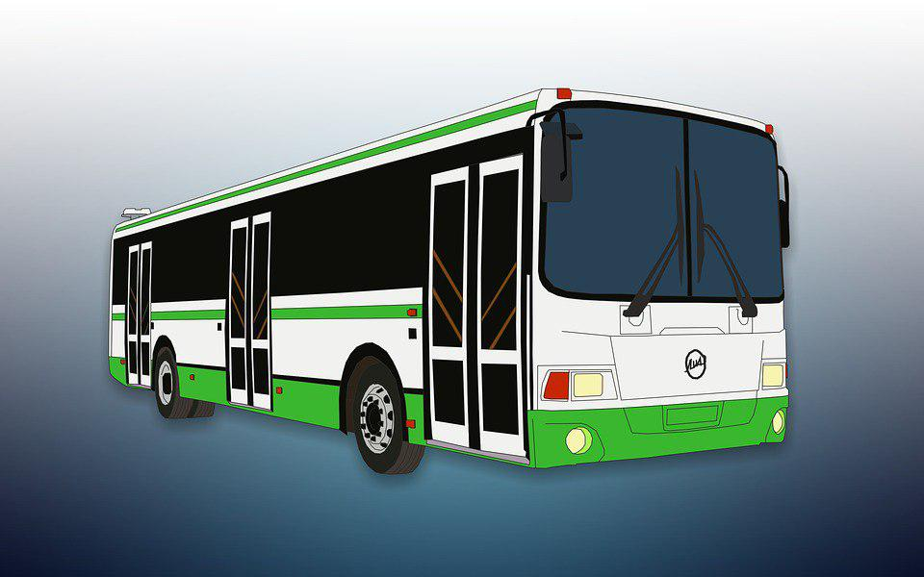
Дом по улице идёт, на работу всех везёт, Не на курьих тонких ножках, А в резиновых сапожках.

Slide 15
Не летает, но жужжит,
Жук по улице бежит.
И горят в глазах жука,
Два блестящих огонька.

Slide 16
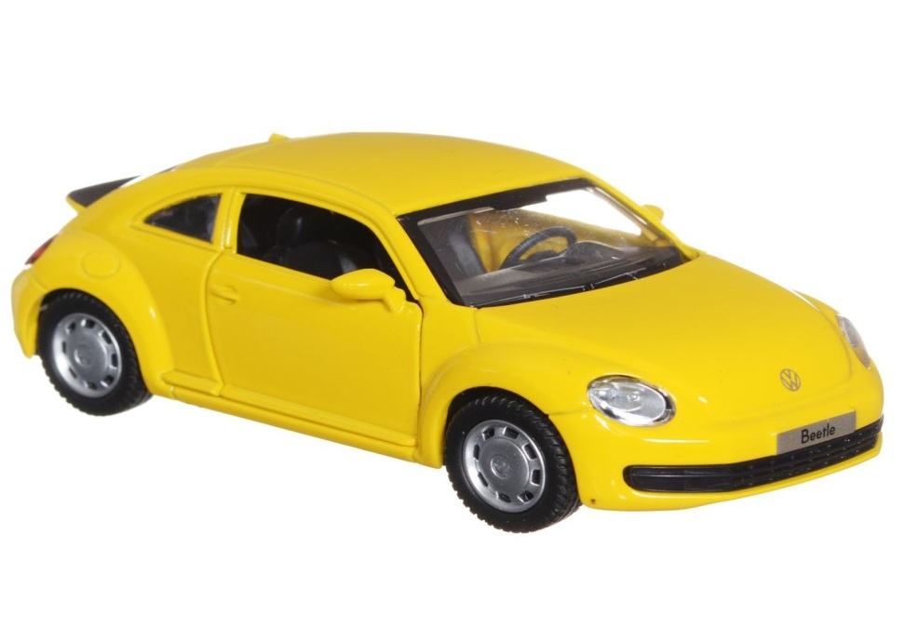
Не летает, но жужжит,
Жук по улице бежит.
И горят в глазах жука,
Два блестящих огонька.

Slide 17
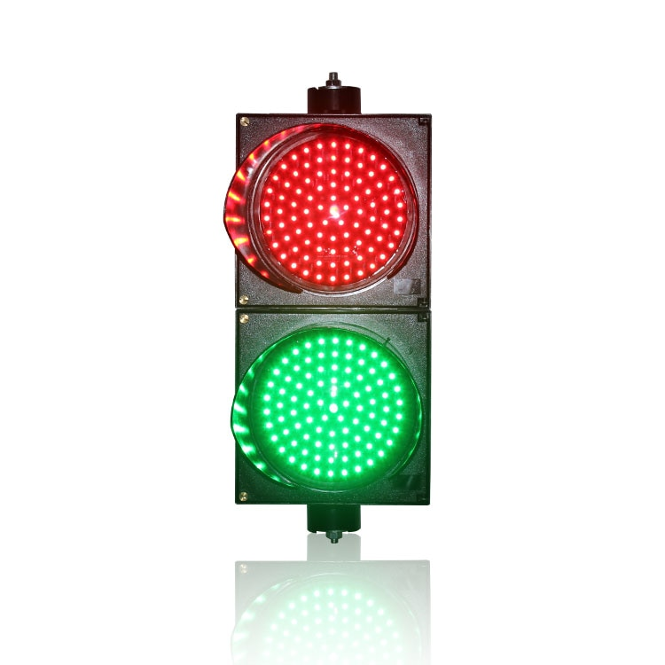
Чем отличаются светофор транспортный от пешеходного?

Slide 20
«Мы - шоферы»
Качу, лечу
Во весь опор
Я сам-шофер
И сам – мотор
Нажимаю на педаль
И машина мчится в даль.

Slide 22
Пешеходный переход

Slide 23
Движение пешеходов запрещено

Slide 24
Подземный переход

Slide 25
Велосипедная дорожка

Slide 26
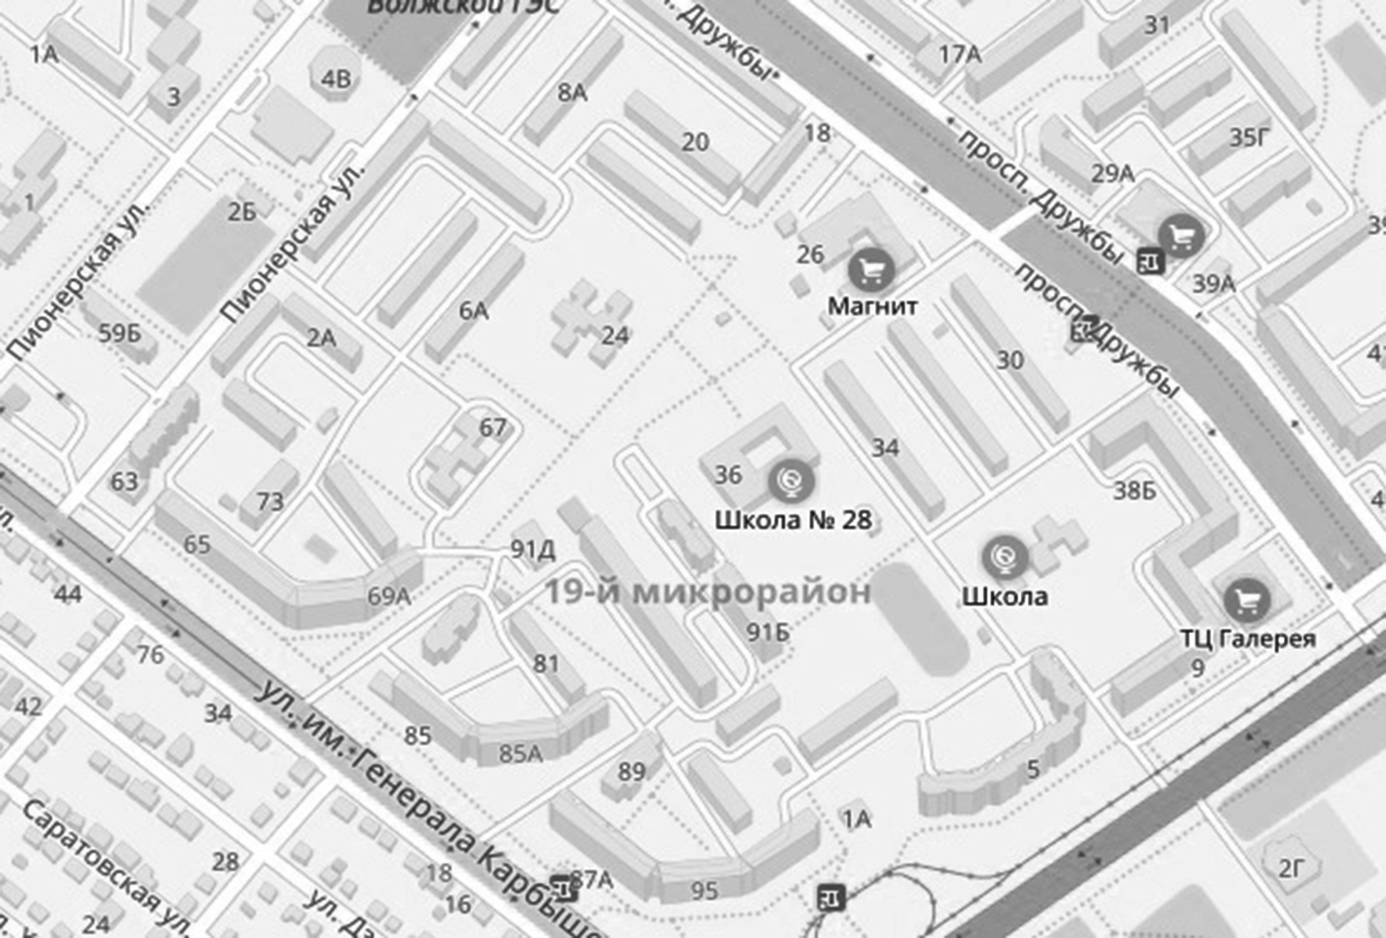
Безопасный маршрут «ДОМ-ШКОЛА-ДОМ»

Slide 27
Правило 1: пешеходы должны ходить только по …тротуару. И идти по нему нужно, придерживаясь правой стороны, чтобы не сталкиваться со встречными людьми.
Правило 2: где попало и как попало дорогу переходить нельзя! А где можно переходить улицу?... по пешеходным переходам, где знак переход
Правило 3: правильно переходить дорогу на перекрёстке помогает светофор. Красный свет: стой и жди, а зелёный иди. Будь внимателен при переходе. Сначала посмотри нет ли машин впереди.
Правило 4: Не отвлекайся в пути: не разговаривай с друзьями, по телефону.
Правило 5 важное очень: Переходи дорогу только со взрослыми, родителями.

Slide 28
Рефлексия
Для чего и зачем надо знать правила и знаки
дорожного движения?
Что вспомнили?
Что было самым главным?
Что интересного узнали сегодня на занятии?

Slide 30
Скачано с www.znanio.ru

